Slide 1
Rotating Reference Frames
Черкаський національний університет
імені Богдана Хмельницького
Система відліку що обертається
Проект
з дисципліни “Обчислювальна фізика”
студента 1 курсу, ОКР магістр
групи мПМ1
Кучера Олександра

Slide 2
Теоретичні відомості
Система відліку що обертається є окремим випадком неінерціальної системі відліку, яка обертається щодо інерціальної системи відліку. Щоденний приклад такої системі відліку є поверхня Землі.

Slide 3
Неінерційна система відліку
Неінерційна система відліку - система відліку, в якій не виконується перший закон Ньютона - «закон інерції», що говорить про те, що кожне тіло, за відсутності діючих на нього сил, перебуває в стані спокою або рухається по прямій з постійною швидкістю. Будь-яка система відліку, що рухається з прискоренням або обертається щодо інерційної, є неінерційною. Другий закон Ньютона також не виконується в неінерційних системах відліку. Для того, щоб рівняння руху матеріальної точки в неінерційній системі відліку за формою збігалося з рівнянням другого закону Ньютона, додатково до «звичайних» сил, дійсних в інерційних системах, вводять сили інерції.
Закони Ньютона виконуються тільки в інерційних системах відліку. Для того, щоб знайти рівняння руху в неінерційній системі відліку, потрібно знати закони перетворення сил і прискорень при переході від інерційної системи до будь неінерційної.

Slide 4
Неінерційна система відліку
Класична механіка постулює наступні два принципи:
час абсолютний, тобто проміжки часу між будь-якими двома подіями однакові у всіх системах відліку, що довільно рухаються;
простір абсолютний, тобто відстань між двома будь-якими матеріальними точками однаковий у всіх системах відліку, що довільно рухаються.
Ці два принципи дозволяють записувати рівняння руху матеріальної точки відносно будь неінерційної системи відліку, в якій не виконується перший закон Ньютона.

Slide 5
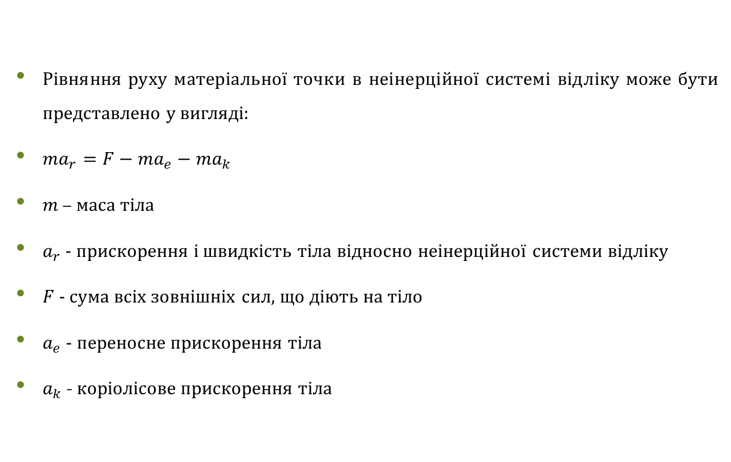
Неінерційна система відліку
Рівняння руху матеріальної точки в неінерційної системі відліку може бути представлено у вигляді:
$ma_{r}=F−ma_{e}−ma_{k}$
$m$ – маса тіла
$a_{r}$ - прискорення і швидкість тіла відносно неінерційної системи відліку
$F$- сума всіх зовнішніх сил, що діють на тіло
$a_{e}$ - переносне прискорення тіла
$a_{k}$ - коріолісове прискорення тіла

Slide 6
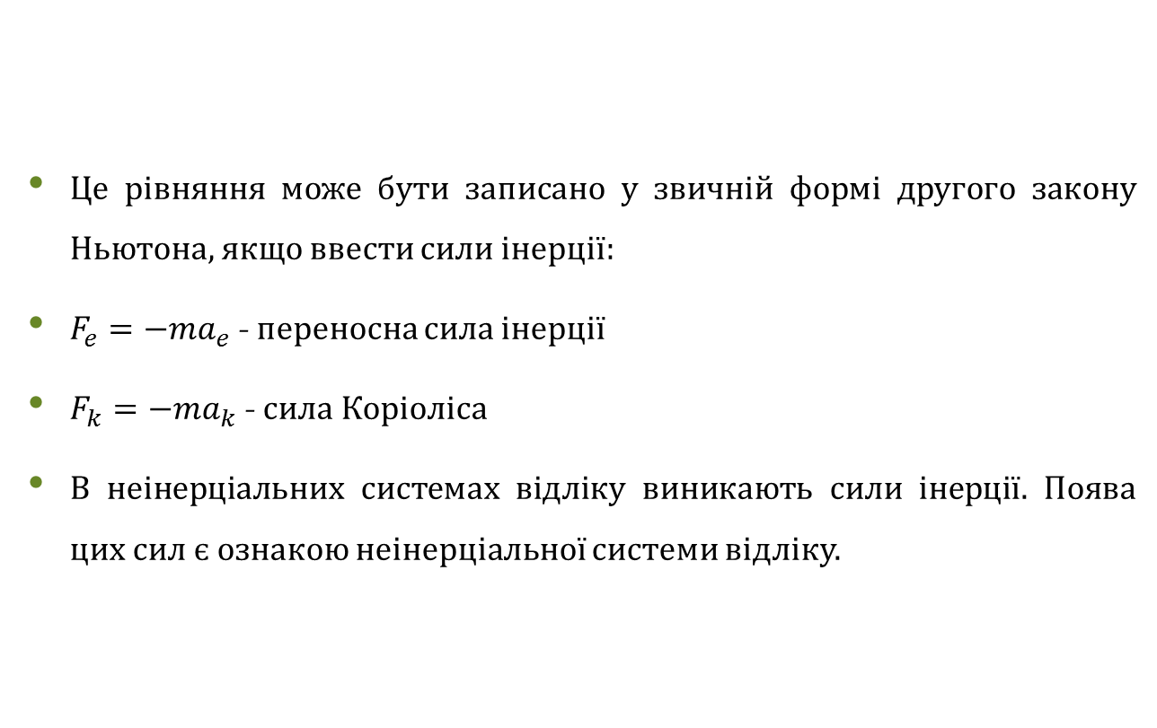
Неінерційна система відліку
Це рівняння може бути записано у звичній формі другого закону Ньютона, якщо ввести сили інерції:
$F_{e}=−ma_{e}$ - переносна сила інерції
$F_{k}=−ma_{k}$ - сила Коріоліса
В неінерціальних системах відліку виникають сили інерції. Поява цих сил є ознакою неінерціальної системи відліку.

Slide 7
Інерційна система відліку
Інерційна система відліку — система відліку, в якій тіло, на яке не діють жодні сили (або сили, що діють на нього компенсують одна одну, тобто рівнодійна дорівнює нулю), рухається рівномірно й прямолінійно. Або це система відліку, в якій прискорення тіла зумовлене тільки дією на нього сил.
Існування інерційних систем відліку постулюється в сучасному формулюванні законів Ньютона.
Система відліку, яка рухається із сталою швидкістю відносно інерційної системи, також є інерційною.
При переході від однієї інерційної системи відліку до іншої справедливі перетворення Лоренца.
Notes:
Перетворення Лоренца це лінійні перетворення координат, що залишають незмінним просторово-часовий інтервал. Перетворення Лоренца зв’язують координати подій в різних інерціальних системах відліку та мають фундаментальне значення в фізиці. Інваріантність фізичної теорії відносно перетворень Лоренца, або загальна коваріантність, є необхідною умовою достовірності цієї теорії.

Slide 8
Фіктивні сили неінерційних систем відліку
Все неінерційні системи відліку демонструють фіктивні сили. Системи відліку що обертаються характеризуються трьома фіктивними силами:
відцентрова сила
сила Коріоліса
і для систем відліку що обертаються нерівномірно,
сила Ейлера
Notes:
Scientists living in a rotating box can measure the speed and direction of their rotation by measuring these fictitious forces. For example, Léon Foucault was able to show the Coriolis force that results from the Earth's rotation using the Foucault pendulum. If the Earth were to rotate many times faster, these fictitious forces could be felt by humans, as they are when on a spinning carousel.

Slide 9
Завдання для виконання
Змоделювати рух м'яча, кинутого в повітря з платформи що обертається.
Розв’язати рівняння руху в інерційній системі відліку і перетворити отримані траекторії на траекторії в неінерційній системі відліку.

Slide 10
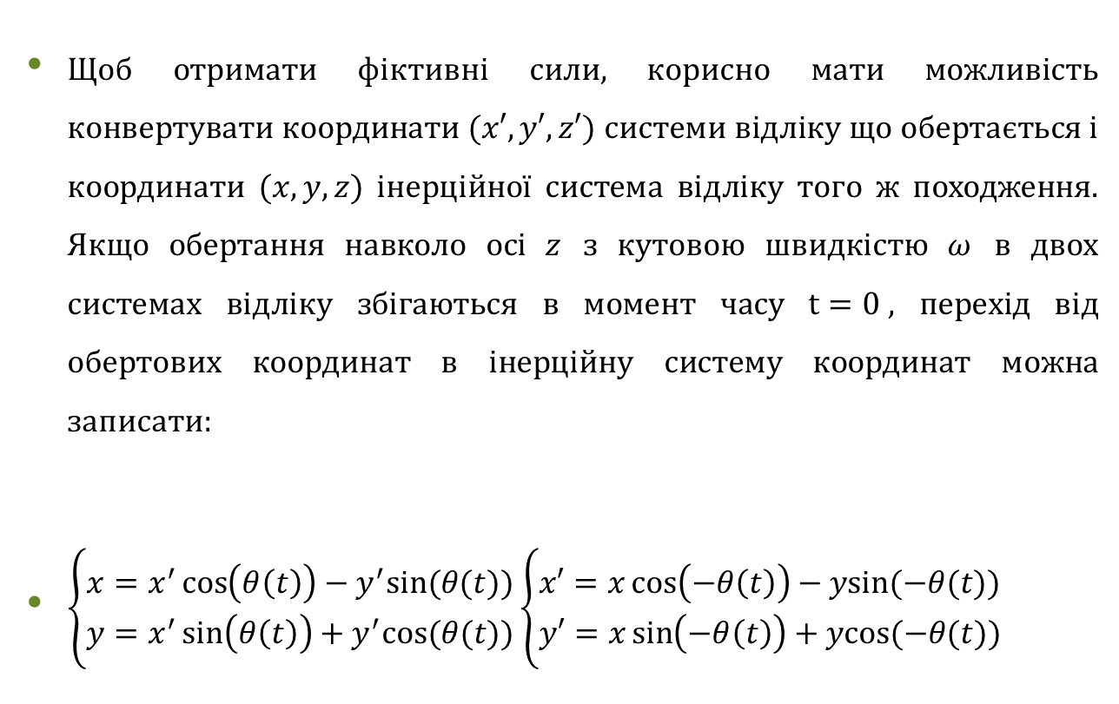
Зв'язок між позиціями в двох системах відліку
Щоб отримати фіктивні сили, корисно мати можливість конвертувати координати $(x′, y′, z′)$ системи відліку що обертається і координати $(x, y, z)$ інерційної система відліку того ж походження. Якщо обертання навколо осі $z$ з кутовою швидкістю $ω$ в двох системах відліку збігаються в момент часу $t=0$, перехід від обертових координат в інерційну систему координат можна записати:
$\left\{\begin{aligned}x=x^{′}\cos\left(θ\left(t\right)\right)−y^{′}sin⁡(θ(t)) \\ y=x^{′}\sin\left(θ\left(t\right)\right)+y^{′}cos⁡(θ(t))\end{aligned}\right.\left\{\begin{aligned}x′=x\cos\left(−θ\left(t\right)\right)−ysin⁡(−θ(t)) \\ y′=x\sin\left(−θ\left(t\right)\right)+ycos⁡(−θ(t))\end{aligned}\right.$
Notes:
This result can be obtained from a rotation matrix.
Матриця повороту — матриця переходу, яка зв'язує між собою координати векторів векторного простору при зміні системи координат.

Slide 11
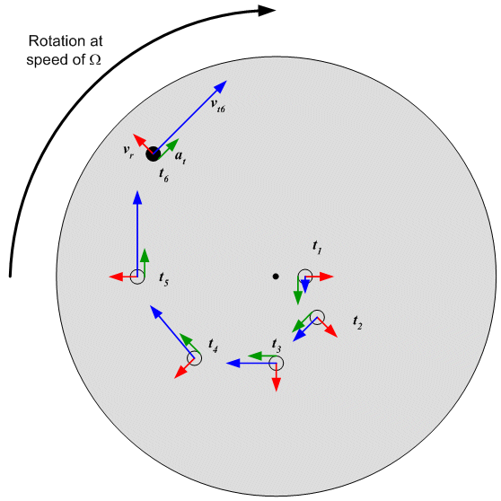
Швидкість і вектори прискорення, присутні в ефект Коріоліса

Slide 12
Дякую за увагу

